Slide 1

ПУТЕШЕСТВИЕ В СТРАНУ ЭТИКИ

Slide 2
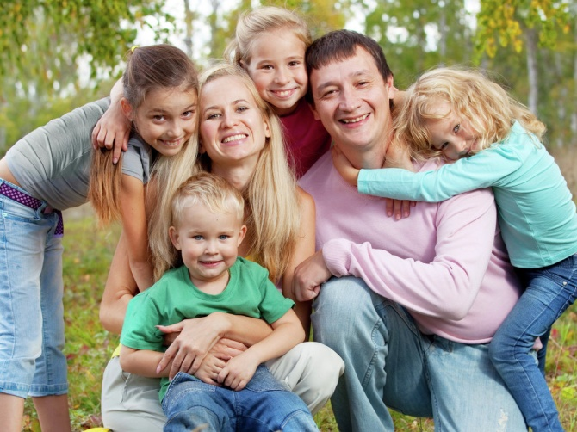

Семья -
это группа людей, которых связывают родственные связи.

Slide 3

Правила работы в группах
Внимательно слушай задание.
Слушай других.
Не перебивай.
Уважай чужую точку зрения.
Разговаривай в полголоса.
Активно участвуй в выполнении заданий.

Slide 4
Молодцы!

